Slide 1
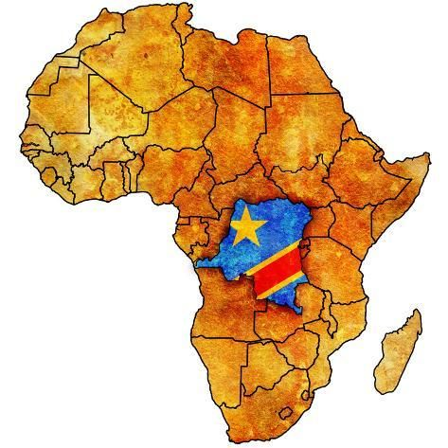
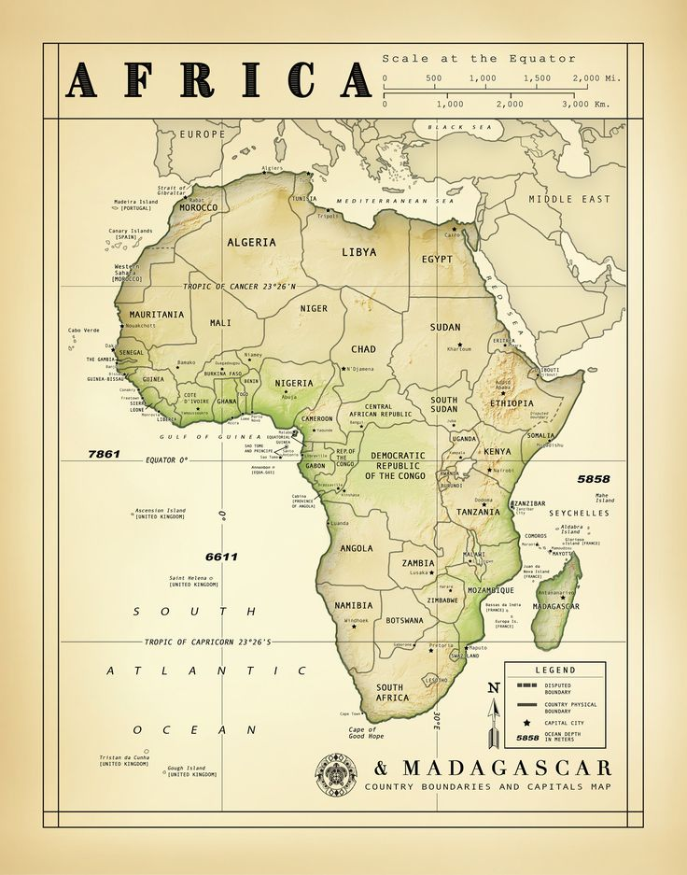
Διεθνείς Συγκρούσεις: Λαϊκή Δημοκρατία του Κονγκό.
Μάθημα: Διεθνείς Σχέσεις.
Καθηγήτρια: Τυπάλδου Σοφία
Φοιτήτριες: Δαλαμάγκα Ευγενία-Αντωνία, Σκορδίλη Ελευθερία

Slide 2
Λαϊκή Δημοκρατία του Κονγκό.

Slide 3
Λαϊκή Δημοκρατία του Κονγκό
Χώρα: Λαϊκή Δημοκρατία του Κονγκό.
Πρωτεύουσα: Κινσάσα
Πολίτευμα: Λαϊκή Ημιπροεδρική Δημοκρατία
Επίσημη γλώσσα: Γαλλικά
Νόμισμα: Φράγκο Κονγκό
Έκταση: 2.344.858 km2 (11η)
Πληθυσμός (εκτίμηση 2024): 109.276.000[2] (14η)
Θρησκεία: 80-95% Χριστιανισμός (Ρωμαιοκαθολικοί και Προτεστάντες), 10-12% Μουσουλμάνοι, περίπου ένα 8-10% παραδοσιακές θρησκείες.
Εθνικό Σύνθημα από το 2006: Justice – Paix – Travail (Δικαιοσύνη – Ειρήνη – Εργασία)

Slide 4
Σημαία ΛΔΚ:
Εθνόσημο ΛΔΚ:

Slide 5
9+1 Πληροφορίες για τη Λαϊκή Δημοκρατία του Κονγκό
Ανεξαρτητοποιήθηκε το 1960.
Δεύτερη μεγαλύτερη χώρα της Αφρικής(μετά την Αλγερία) και η μεγαλύτερη χώρα της υποσαχάριας Αφρικής.
Το Κονγκό και η Λαϊκή Δημοκρατία του Κονγκό είναι δυο διαφορετικές χώρες.
Είναι 18 φορές μεγαλύτερη σε έκταση από την Ελλάδα.
Συνορεύει με 9 κράτη. (Ανγκόλα, Ζάμπια, Κεντροαφρικανική Δημοκρατία, Δημοκρατία του Κονγκό, Νότιο Σουδάν, Ρουάντα, Μπουρούντι, Τανζανία, Ουγκάντα.)
Διαιρείται σε 10 επαρχίες.
Κατοικείτε από πάνω από 200 εθνοτικές ομάδες.
Χρησιμοποιούνται πάνω από 200 γλώσσες, αλλά κυρίως 4 γλώσσες Μπαντού (Σαουχίλι, Tshiluba, Lingala, Kituba)
Η χώρα διαθέτει το αμέσως μεγαλύτερο τροπικό δάσος από αυτό του Αμαζονίου.
1 φράγκο Κονγκό (CDF) αντιστοιχεί σε 0,0033€ ενώ 1€ αντιστοιχεί σε 3011,30

Slide 6
Αποικιοκρατία

Slide 7
Μια ιστορική αναδρομή: Αποικιοκρατία, ανεξαρτησία και δικτατορία.
1885 – 1908, προσωπική ιδιοκτησία του Λεοπόλδου Β΄, «Ελεύθερο Κράτος του Κονγκό»
1908 – 1960, Βέλγικο Κονγκό
30 Ιουνίου 1960 Ανεξαρτησία, Πατρίς Λουμούμπα «Δημοκρατία του Κονγκό» - Republic of the Congo
Σεπτέμβρη 1960, Στρατιωτικό Πραξικόπημα, Τζόζεφ Ντεζιρέ Μομπούτου, «Λαϊκή Δημοκρατία του Κονγκό»
Κρίση του Κονγκό 1960 – 1965
Δεύτερο Πραξικόπημα του Μομπούτου, Νοέμβριος 1965
1971, «Δημοκρατία του Ζαΐρ»
1965 – 1997, κυβερνά υπό άκρως αυταρχικές συνθήκες ο Μομπούτου.
Πρώτος Πόλεμος 1996 – 1997.
Κυβέρνηση Καμπίλα.
Δεύτερος Πόλεμος 1998 – 2003.

Slide 8
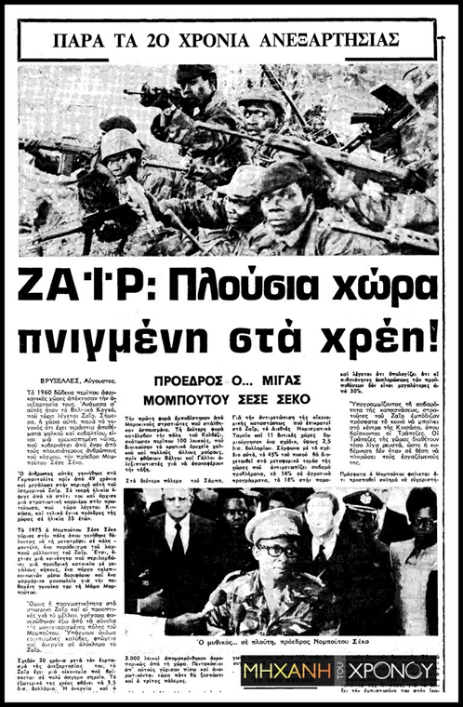
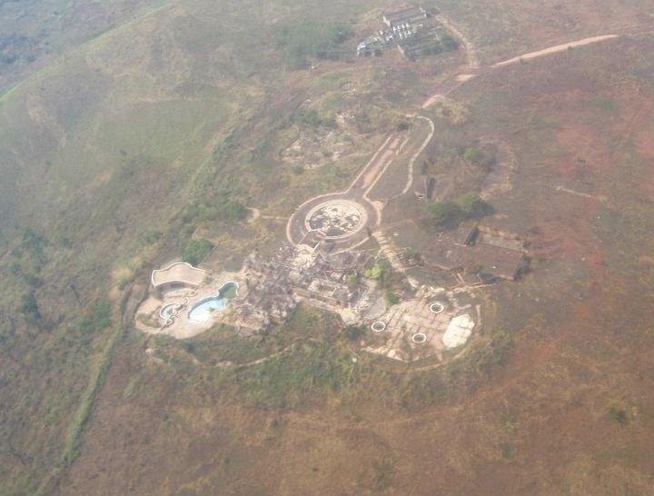
Πανοραμική άποψη του παλατιού του δικτάτορα Μομπούτο, στο Γκμπαντολίτ του Κονγκό, 2010.
“Τα Νέα“, με ημερομηνία 8 Αυγούστου 1979

Slide 9
Πρώτος Πόλεμος του Κονγκό.
Backstory: Εμφύλιος πόλεμος Ρουάντα (1990 – 1994)
Στόχος: Ανατροπή της εξουσίας του Μομπότου.
Σχηματισμός Συμμαχίας Δημοκρατικών Δυνάμεων για την Απελευθέρωση του Κονγκό ADFLC (Alliance of Democratic Forces for the Liberation of Congo) υπό την ηγεσία του Laurent-Désiré Kabila. Συμμετέχουν και υποστηρίζουν Ρουάντα και Ουγκάντα.
ADFLC – Κυβερνητικές δυνάμεις Μομπότου.
Διάρκεια: 6μιση μήνες, (24 Οκτωβρίου 1996 – 16 Μαΐου 1997).
Στοίχισε την ζωή σε περισσότερους από 800.000 ανθρώπους.

Slide 10
The Great African War Δεύτερος Πόλεμος του Κονγκό 1998 - 2003
Αύγουστος 1998 – Ιούλιο 2003.
Φονικότερος πόλεμος της Αφρικής και παγκόσμιος μετά το 1945, με επίσημες πηγές να καταγράφουν τουλάχιστον, αν όχι περισσότερους, από 5,4 εκατομμύρια θανάτους σε διάρκεια δεκαετίας (1998-2008).
Περιοχή ενδιαφέροντος η ανατολικές περιοχές της Λαϊκής Δημοκρατίας του Κονγκό.
Πρόφαση: Καταπίεση του πληθυσμού των Τούτσι στα ανατολικά σύνορα της ΛΔΚ.
Εμπλοκή 8 Αφρικανικών κρατών και 25 ένοπλων ομάδων.
Βασικοί εμπλεκόμενοι ΛΔΚ – Ρουάντα.
Συμμαχίες που δημιουργούνται:
Υποστηριχτές της κυβέρνησης Καμπίλα (ΛΔΚ) Αγκόλα, Νάμπια, Ζιμπάμπουε, Τσαντ, Λυβή και Σουδάν.
Ρουάντα – Ουγκάντα – Μπουρούντι.

Slide 11
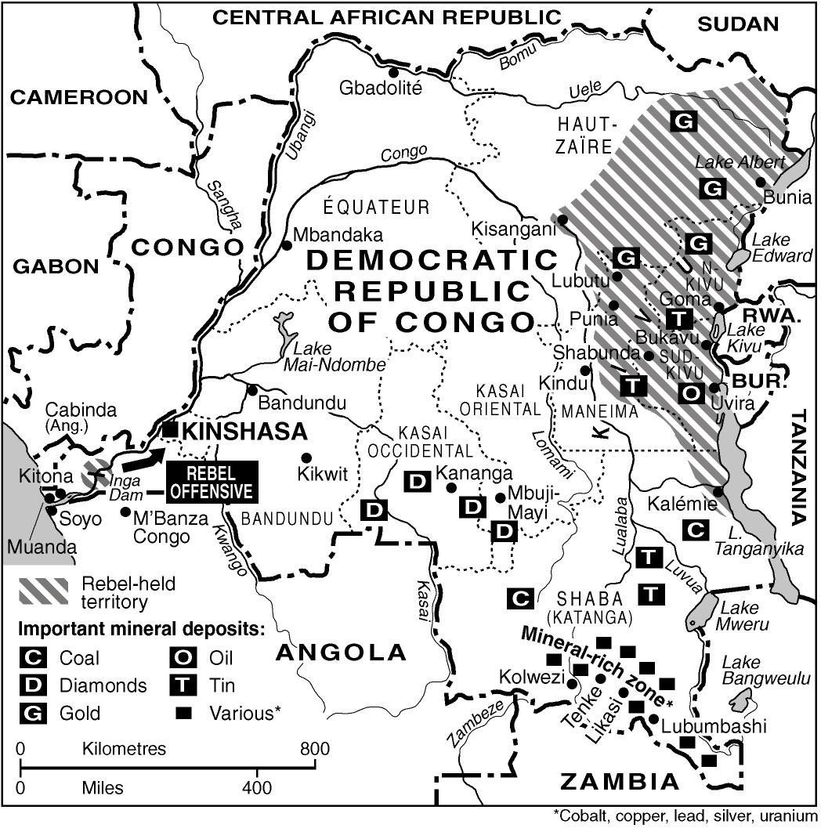
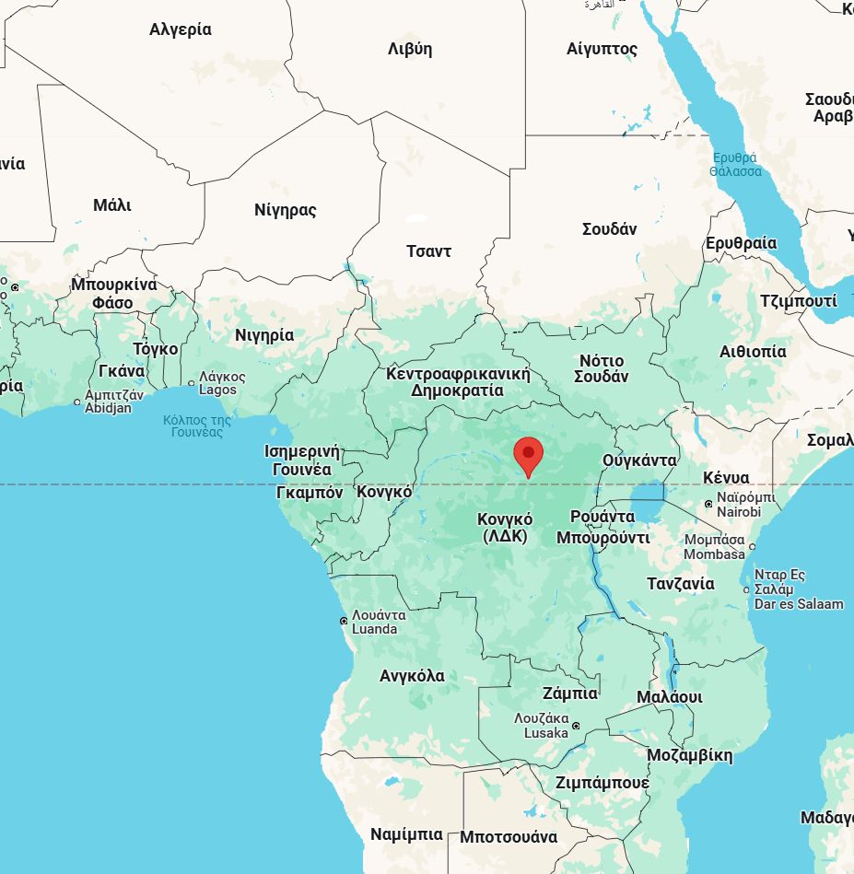

Slide 12
Δεύτερος Πόλεμος Κονγκό
Η ομάδα επαναστατών RCD (Congolese Rally for Democracy – Συλλαλητήριο/ Ράλι του Κονγκό για τη Δημοκρατία), υποστηριζόμενη από τη Ρουάντα, καταλαμβάνει τη Γκόμα.
Η κυβέρνηση της Ρουάντας συμμαχεί με την Ουγκάντα και το Μπουρουντί
Η Ρουάντα επιτίθεται ανοιχτά στα βορειοανατολικά του Κονγκό. Παράλληλα καταλαμβάνουν τη στρατιωτική βάση της Κιτώνα στα δυτικά.
Μέχρι τα μέσα του Αυγούστου του 1998, καταλαμβάνουν το υδροηλεκτρικό εργοστάσιο της Ίνκας, το λιμάνι του Μαντάτι. Έως τις 23 Αυγούστου έχουν στη κατοχή τους και το Κινσανγκάνι.
18 Απριλίου 1999, γίνεται μια προσπάθεια ειρήνευσης από τον πρόεδρο της Λιβύης Μουαμάρ Καντάφι. Αν και υπογράφτηκε συμφωνητικό ειρήνης, με κάποια από τα εμπλεκόμενα κράτη, οι συρράξεις συνεχίστηκαν.
18 Ιανουαρίου 1999, ο Νέλσον Μαντέλα καλεί κάποια απο τα εμπλεκόμενα κράτη σε διαπραγμάτευση ειρήνης. Συμφωνούν σε παύση πυρός, η οποία έμεινε μόνο στην θεωρία.
Ο πόλεμος λήγει επίσημα στις 30 Ιουλίου 2002 με τη Συμφωνία της Πρετόρια.
Ο ΟΗΕ στέλνει την ειρηνευτική αποστολή MONUC στη ΛΔΚ τον Απρίλιο του 2001.

Slide 13
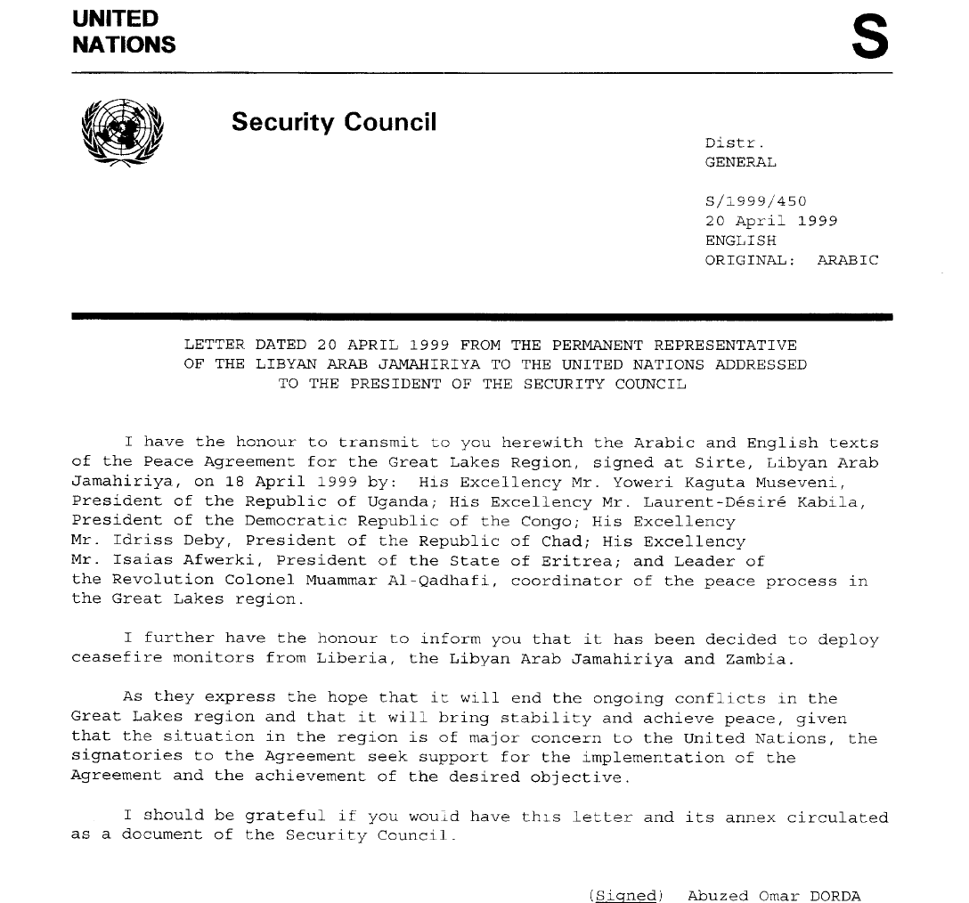
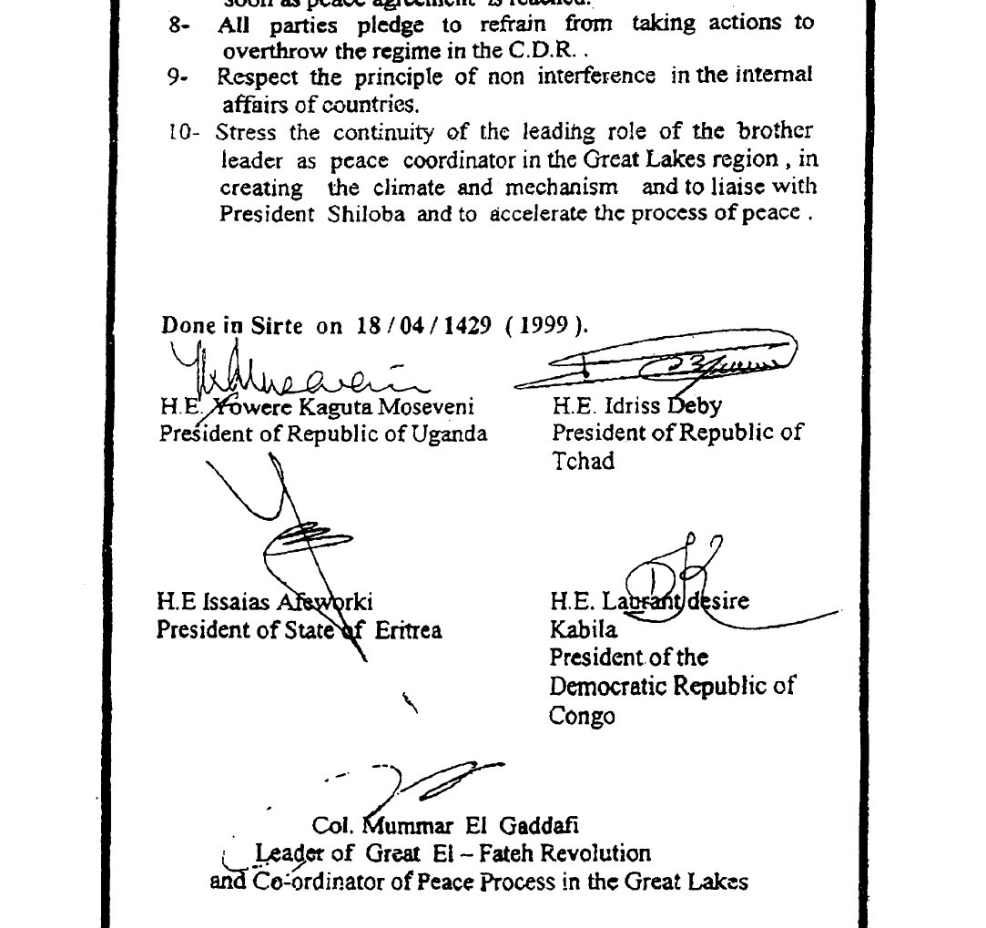
Επιστολή με ημερομηνία 20 Απριλίου 1999 από τον προεδρεύοντα εκπρόσωπο της Σοσιαλιστικής Λαϊκής Λιβυκής Αραβικής Τζαμαχιρίας προς τον πρόεδρο του συμβουλίου ασφαλείας των Ηνωμένων Εθνών.

Slide 14
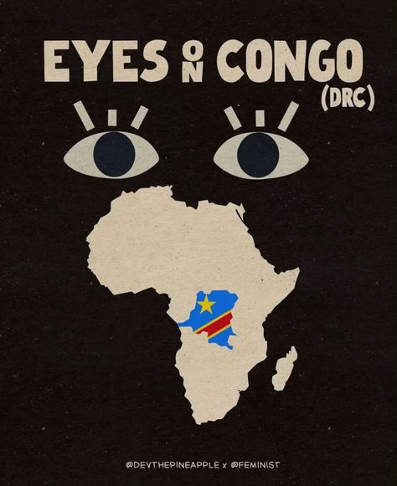
20 χρόνια μετά, στον απόηχο του πολέμου.
Εσωτερική και εξωτερική μετανάστευση.
Φτώχεια, υποσιτισμός, στεγαστική κρίση, αδυναμία πρόσβασης σε εκπαίδευση και υγεία.
Παραστρατιωτικές ομάδες, ένοπλες συγκρούσεις στα σύνορα και στο εσωτερικό της χώρας.
Βασανιστήρια και σεξουαλική βία.

Slide 15
20 χρόνια μετά, στον απόηχο του πολέμου.
Μ23, δρα συστηματικά, ιδιαίτερα μετά το 2021 στη ΛΔΚ και επιδρομές από τους Adf (ισλαμιστές φιλο-ISIS, με υποστήριξη Ουγκάντας).
Μόνο μεταξύ Ιανουαρίου και Απριλίου 2024, περισσότεροι από 900.000 άνθρωποι αναγκάστηκαν να εγκαταλείψουν τα σπίτια τους.
Από τον Απρίλιο του 2024 πάνω από 7,3 εκατομμύρια άνθρωποι έχουν εκτοπιστεί εσωτερικά λόγω συγκρούσεων. Πρόκειται για μια από τις μεγαλύτερες κρίσεις εκτοπισμού στον κόσμο.
25,4 εκατομμύρια άνθρωποι αντιμετωπίζουν επισιτιστική ανασφάλεια, συμπεριλαμβανομένων 13,2 εκατομμυρίων παιδιών.
7,3 εκατομμύρια άνθρωποι είναι σήμερα εκτοπισμένοι, 3,7 εκατομμύρια είναι παιδιά.
73% των γυναικών και 25% των παιδιών έχουν βιώσει κατά την διάρκεια των πολέμων αλλά και έπειτα σεξουαλική κακοποίηση.

Slide 16
Πηγές και βιβλιογραφία.
https://el.wikipedia.org/wiki/%CE%9B%CE%B1%CF%8A%CE%BA%CE%AE_%CE%94%CE%B7%CE%BC%CE%BF%CE%BA%CF%81%CE%B1%CF%84%CE%AF%CE%B1_%CF%84%CE%BF%CF%85_%CE%9A%CE%BF%CE%BD%CE%B3%CE%BA%CF%8C#%CE%91%CE%BD%CE%B5%CE%BE%CE%B1%CF%81%CF%84%CE%B7%CF%83%CE%AF%CE%B1
https://en.wikipedia.org/wiki/First_Congo_War
https://www.africa.upenn.edu/Hornet/irin589.html
https://www.britannica.com/place/Congo-Free-State
https://www.beyondintractability.org/casestudy/chestnut-DRC
https://d1wqtxts1xzle7.cloudfront.net/32541253/26-libre.pdf?1393920571=&response-content-disposition=inline%3B+filename%3DResearch_Papers.pdf&Expires=1734117334&Signature=Ibhabvnvfmo4~DtfFJcnvWhGNLehx-WSzCA~Rc0la5NRP5oHRpf0BPOI8fhHOI80ZB1vyV8asT82t0c0fAd2cUt-EtN9v6UDDv8Gonymens2LjFg1pk442ZqVJ3ncUa4d0BZ0TAnIbB5jA3ljp2QnVfZrx0MuUq6TmCh1PMPNUBV65DHKS~fqUIoPNw4e~vQzWHRbLPRDiaYbCTH37peIg0bDVsbnMNsCwxKSXeoJjE0ZmEn~1dFMmLcCqzh~HHOG-7YrSGZcLJJxQjdt1OA8Is8kwJSA4qfCyBoYyO3lcQYjJHQhMKtmgZz98pkLxakG3-TCkfBrJWGz4CkE9KrAw__&Key-Pair-Id=APKAJLOHF5GGSLRBV4ZA
https://tvxs.gr/apopseis/arthra-gnomis/laiki-dimokratia-toy-kongko-i-istoria-enos-ksexasmenoy-laoy/
https://www.mixanitouxronou.gr/o-zamploytos-diktatoras-toy-kongko-poy-parasimoforithike-apo-ti-choynta-to-palati-i-diafthora-kai-oi-dimosies-ekteleseis/
https://el.wikipedia.org/wiki/%CE%9A%CF%81%CE%AF%CF%83%CE%B7_%CF%84%CE%BF%CF%85_%CE%9A%CE%BF%CE%BD%CE%B3%CE%BA%CF%8C
https://www.britannica.com/place/Democratic-Republic-of-the-Congo/The-Democratic-Republic-of-the-Congo
https://www.britannica.com/place/Democratic-Republic-of-the-Congo/Mobutus-regime
https://www.mylifeelsewhere.com/country-size-comparison/democratic-republic-of-congo/greece
https://reliefweb.int/report/democratic-republic-congo/drc-rwanda-extra-90-days-implement-peace-accord
https://www.cfr.org/global-conflict-tracker/conflict/violence-democratic-republic-congo
https://www.britannica.com/news/132363/0df7a70c8830783bb15e66d47ad48de4
https://www.savethechildren.net/stories/whats-happening-democratic-republic-congo
https://www.nyas.org/ideas-insights/blog/unraveling-the-mystery-in-the-drcs-disease-outbreak-is-it-disease-x/
https://www.amnesty.org/en/latest/campaigns/2024/10/why-is-the-democratic-republic-of-congo-wracked-by-conflict/
https://www.corteidh.or.cr/tablas/r29631.pdf
https://www.europarl.europa.eu/EPRS/EPRS-AaG-542155-Sexual-violence-in-DRC-FINAL.pdf

Slide 17
ΚΑΛΑ ΧΡΙΣΤΟΥΓΕΝΝΑ !!

